Slide 1
keuzedeel
Trends, conceptueel bloemwerk en marktinnovaties

Slide 2
Uitleg keuzedeel onderwerpen
Dagindeling en zelfwerkzaamheid
Bundel
Trends
Marktinnovatie
Opdracht
Op te leveren producten
Zitmeubel met toevoeging van vaas of pot
Dummy
Catalogus
Folder

Slide 3
Dagindeling en zelfwerkzaamheid
5 uur theorie / praktijk
Aantal uren op het rooster voor zelfwerkzaamheid

Slide 4
Bundel
Bundel samen doornemen
Voorwaarden
Aanwezigheid

Slide 5
Trends
Wat zijn trends?
Wat zijn trends in de:
Mode
Interieur
Bloemen en planten?

Slide 6
Definitie trend
Een trend is een ontwikkeling van een bepaalde richting op langere termijn. Trends worden vaak aangeven door modeontwerpers en kunnen voortkomen uit een rage waar ontwerpers dan verder op inhaken. Een trend duurt langer dan een seizoen en is altijd van invloed op het komende seizoensbeeld.

Slide 7
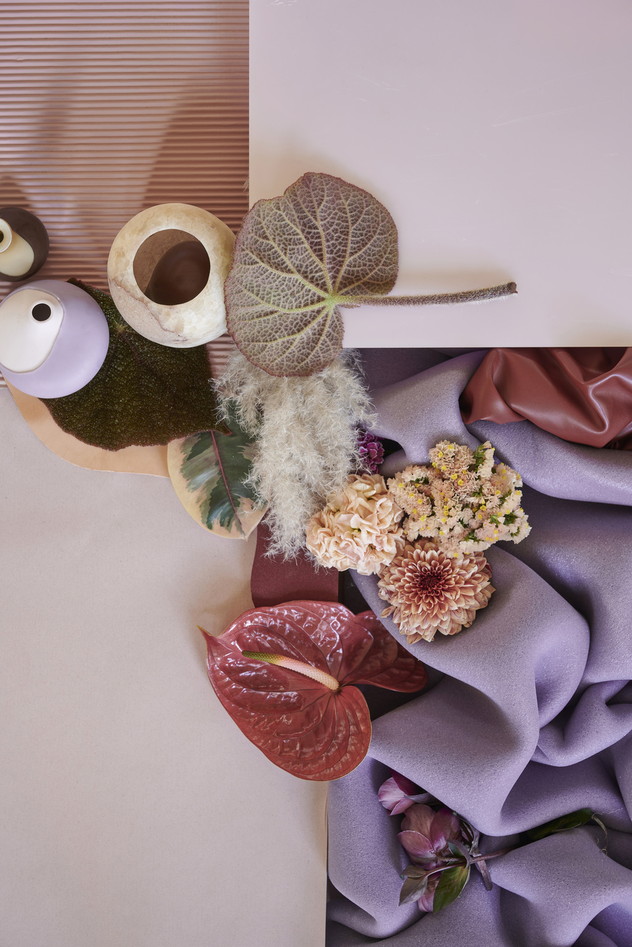
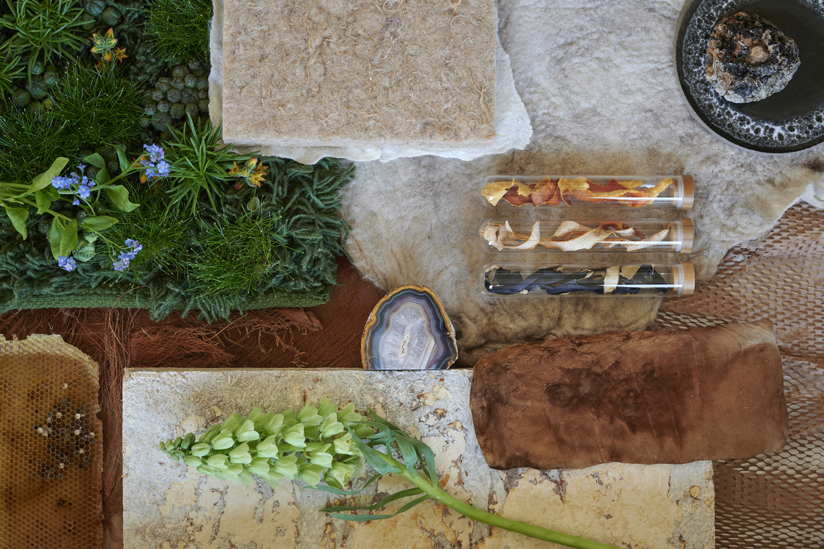
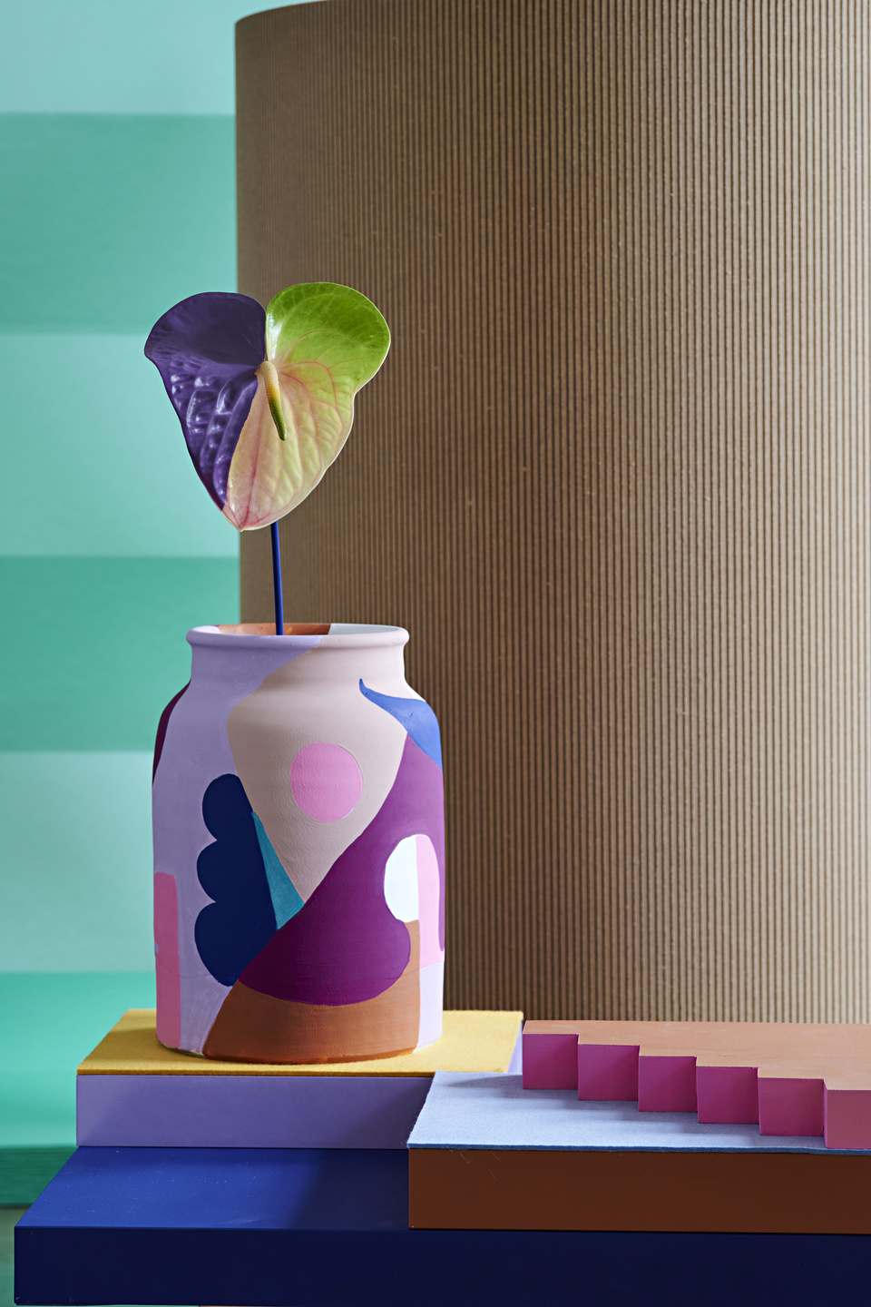
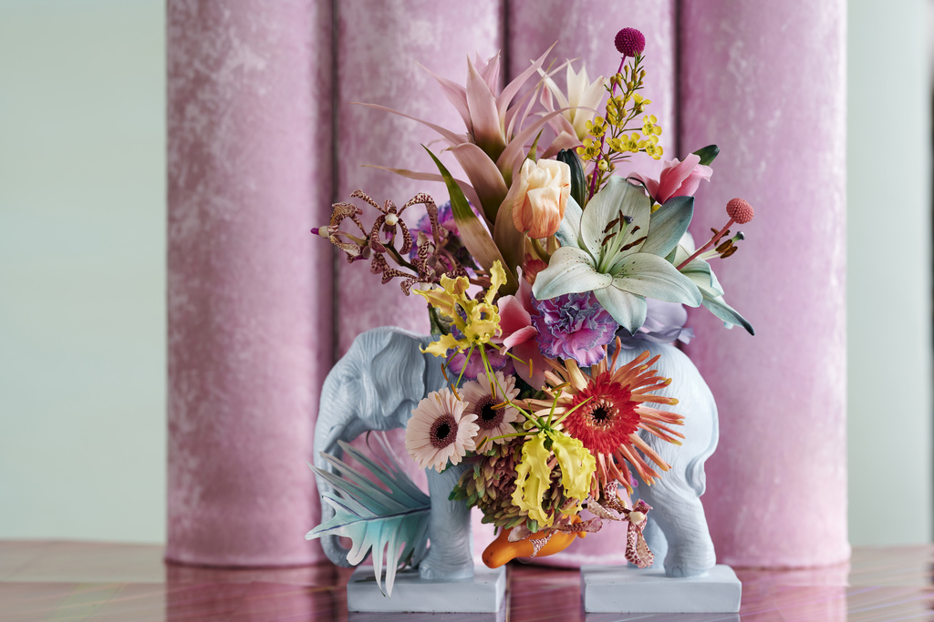
https://www.bloemenbureauholland.nl/artikel/groenbranche-trends-2021
Trends Bloemenbureau Holland
(BBH )2021:
Human Touch
Balanced Biotope
Crazy Illusions
Recentered Stage

Slide 8
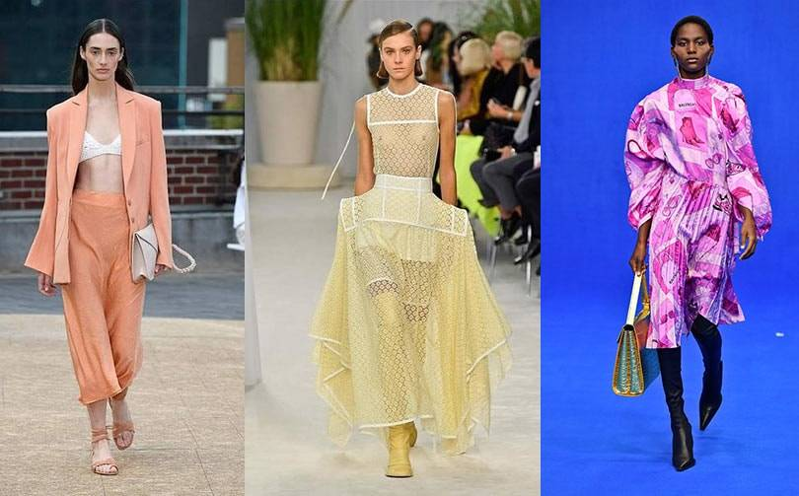
Interieur- en modetrends 2021

Slide 9
marktinnovaties
Wat is marktinnovatie?

Slide 10
opdracht

Slide 11
Dummy
Verzameling van alle schetsen, ideeën, aantekeningen, inspiratiebronnen, praktijkopdrachten, ontwerpen etc.
Op persoonlijke manier
Hoeft niet netjes te zijn
Zie voorbeelden (boek en dummy)

Slide 12
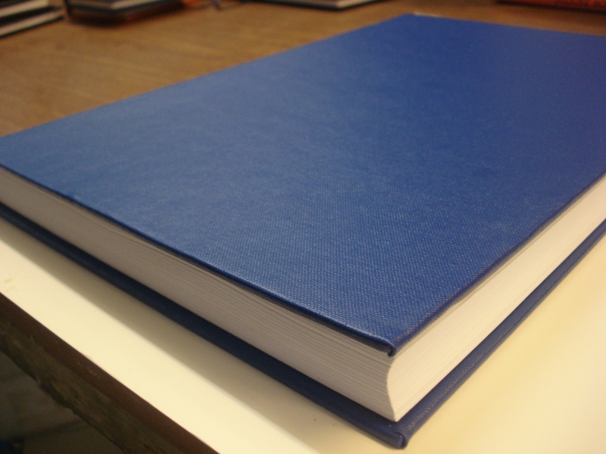
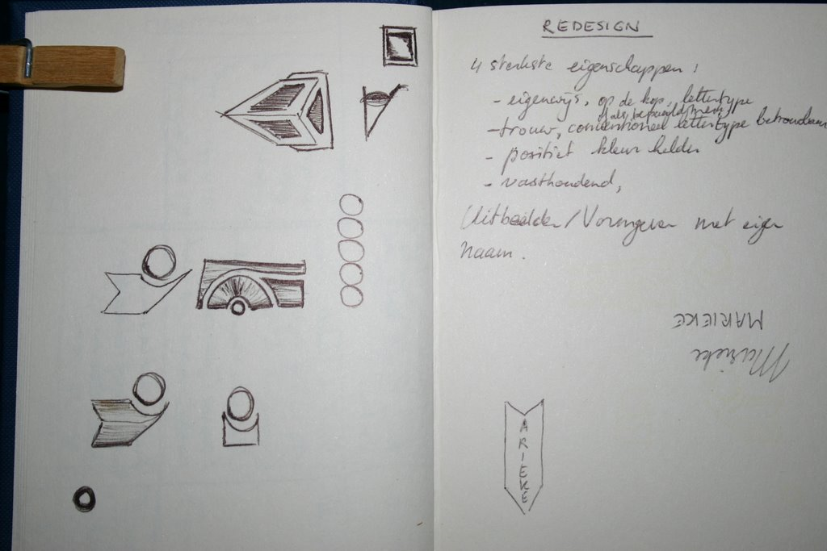

Slide 13
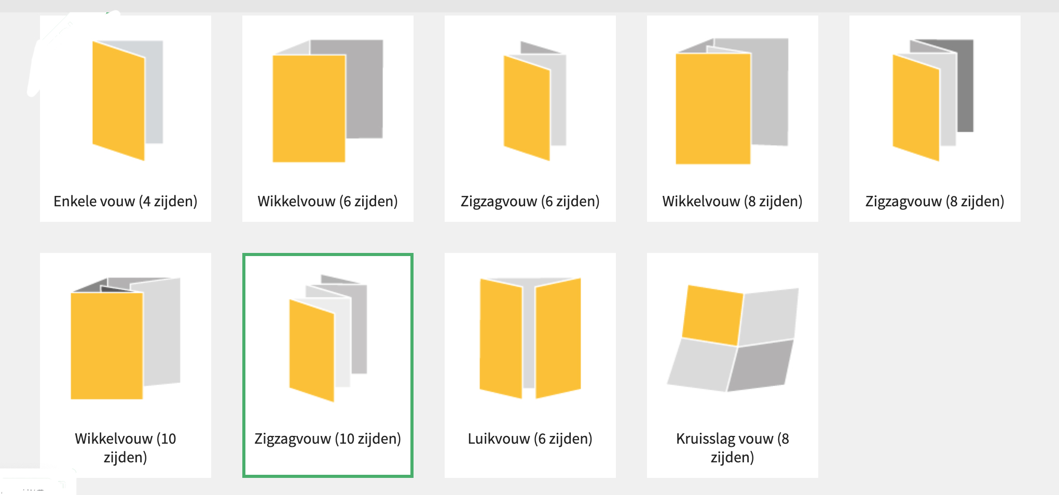
Folder
Een folder of vouwblad is drukwerk dat bestaat uit één A4 dat één of meer malen is gevouwen. Het doel is reclame en is gratis

Slide 14
Catalogus/brochure
Nette uitvoering van de opdracht (voor de klant)
Doelgroep
Interieur met het product er in verwerkt
Definitief ontwerp (klantgericht gevisualiseerd)
Folder

Slide 15
Catalogus/brochure

Slide 16
Opdracht in de les

Slide 17
Interieur moodboard doelgroep
Je krijgt per groepje een interieur.
Met jouw groepje maak je een bijpassend sfeerkaartje op ansichtkaartformaat
Materialen
Producten
Kleuren
Persoon
Huisdier
Presenteer het aan de klas (in Teams) en kopieer het voor jezelf.
Verwerk deze opdracht in je dummy.

Slide 18
Huiswerkopdracht

Slide 19
Eigen interieurs
Zoek nog 2 interieurs (variatie)
Maak per interieur een bijpassend sfeerkaartje op ansichtkaartformaat
Materialen
Producten
Kleuren
Persoon
Huisdier
Ook dit verwerk je in je Dummy
Opdracht 1:

Slide 20
Huiswerkopdracht
Zoek afbeeldingen van zitmeubels met de natuur als inspiratiebron
Zoek afbeeldingen van manieren van zitten
Verwerk ze in je dummy
Denk aan:
Stoelen, banken, krukjes, poefs, zitzakken, enz…
Opdracht 2

Slide 21
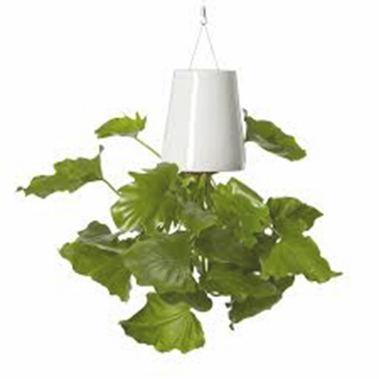
Voorbeelden ter inspiratie

Slide 22
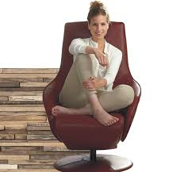
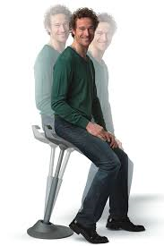
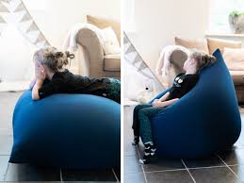
Manieren van zitten

